Slide 1
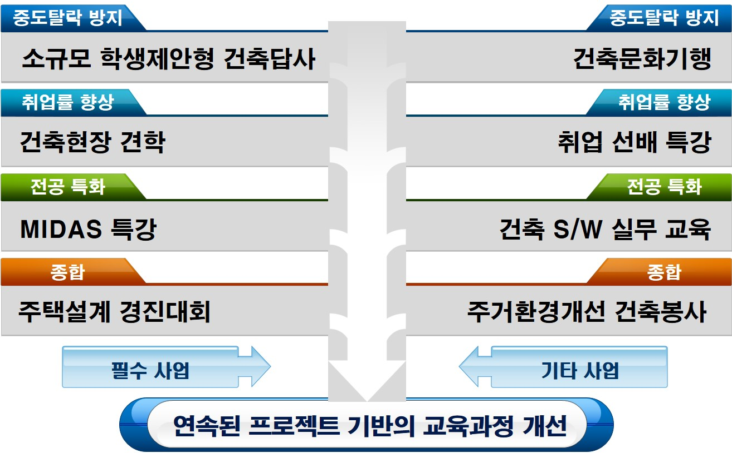
프로젝트 기반의 건축공학교육 혁신

Slide 2
소그룹 학생제안형 건축답사
1) 프로그램 개요
❍ 2022학년도 2학기 개설되는 「건축설계(1)」 교과목을 수강하는 2학년 대상으로 팀(3인 1조)을 구성해 흥미 있는 건축설계 관련 주제를 선정하게 하고, 이와 관련된 국내의 건축물 사례 답사 진행
❍ 국내의 다양한 건축물 사례를 견학하여 현재 우리나라 건축문화의 수준을 확인하고, 이를 기반으로 새로운 아이디어를 창출해 낼 수 있는 역량 강화

Slide 3
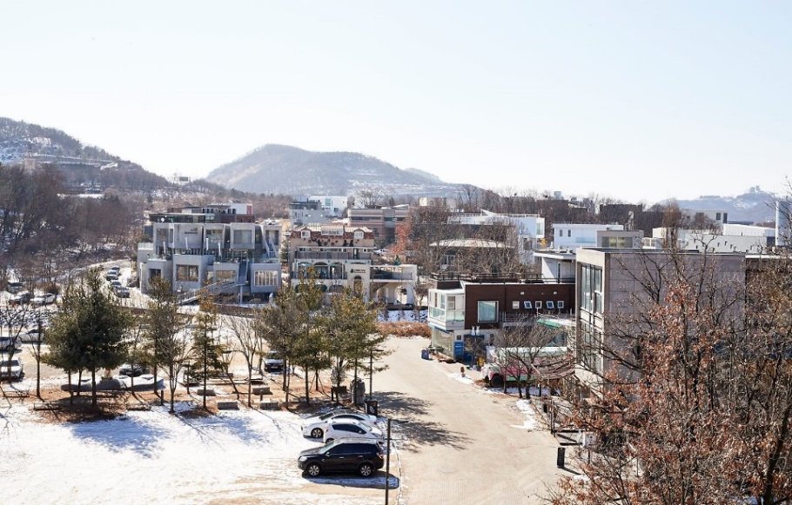
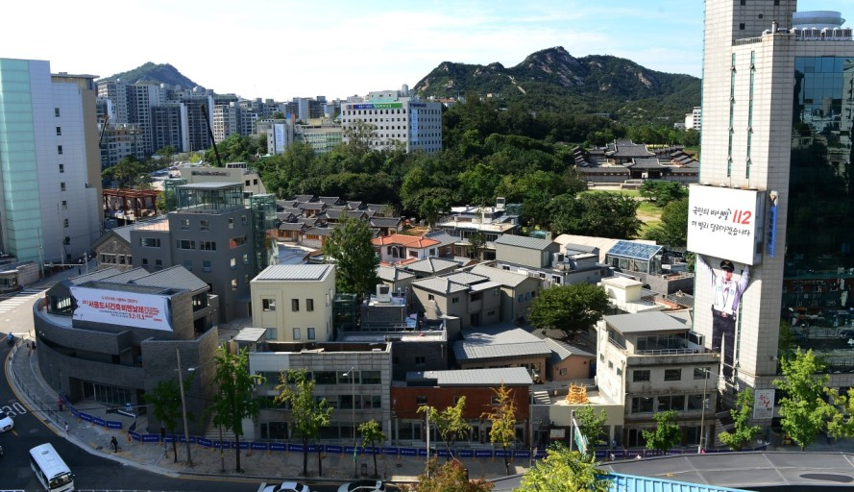
소그룹 학생제안형 건축답사
2) 추진일정
2022. 05. : 프로그램 공고
2022. 06. : 팀 구성 및 사전교육
2022. 07. ~ 08. : 국내 건축물 개별답사
활동 계획서, 활동 결과보고서,
참여후기 제출(이메일, 학과사무실 방문)
2022. 09. ~ 12. : 2학기 「건축설계(1)」 수업에 반영
경진대회를 거쳐 우수 팀 선정하고 장학금 수여

Slide 4
소그룹 학생제안형 건축답사
3) 추진내용 및 방법
❍ 팀 활동 주제 : 전공활동(학습)과 관련한 주제
❍ 팀 활동 세부사항
- 팀별 활동(학습) 결과보고서 제출(8월 말까지)
- 답사 장소는 팀별로 자율 선정
- 다양한 매체 및 도구를 활용하여 전공활동을 통한 지식을 습득하는 학습활동을 기본으로 함

Slide 5
소그룹 학생제안형 건축답사
3) 추진내용 및 방법
※ 학습주제(활동) 예시
세부 사업명 | 학습주제
소그룹 학생제안형 건축답사 프로그램 | 한국 전통 건축 답사를 통한 전통건축의 이해
 | OOO건축가의 건축물 답사를 통한 건축설계기법 이해
 | OOO건축가의 건축물 답사를 통한 진로 및 미래 설계
 | OOO박람회/전시회 참관을 통한 건축산업분야 이해
 | OOO 지역의 랜드마크 건축물 답사를 통한 건축과 도시 이해

Slide 6
소그룹 학생제안형 건축답사
4) 최종결과물
❍ 팀 활동(학습) 결과보고서
- 제출서류: 모든 활동 종료 후 활동결과보고서 및 참여한 모든 학생의 참여 후기
- 제출방법: 건축공학과 홈페이지(https://arch.daegu.ac.kr) → 학과공지 게시판에서 양식을 다운로드 받아 작성 → 책임지도 교수 및 학과장 날인 → 학과사무실로 제출(마감일은 추후 공지)
❍ 정산 서류
- 제출서류: 정산서 및 각종 영수증 원본
- 제출방법: 건축공학과 홈페이지(https://arch.daegu.ac.kr) → 학과공지 게시판에서 양식을 다운로드 받아 작성→학과사무실로 제출

Slide 7
소그룹 학생제안형 건축답사
5) 지원내용
❍ 팀별 활동(학습) 경비
- 팀별 30만원(3인 기준)
- 제출 기간 미준수 및 활동보고서 미제출 시 경비지원 불가 및 건축설계(1) 수업참여 불가
- 정산서와 학습활동 보고서상의 날짜, 내용이 동일해야 함
※ 여행자 보험은 필히 가입할 것

Slide 8
소그룹 학생제안형 건축답사
5) 지원내용
❍ 지원대상 품목(※ 영수증에 수량 및 목록 표기)
- 학습동아리 등의 동아리 지원비, 경연대회 참가비, 전시회 및 경연대회 개최 경비, 작품제작 재료비, 자료 구입비, 국내․외 여비, 식비 등
- 렌트비, 주유비 지급은 불가 함
- 실비 정산 시, 현금영수증 대학 사업자 등록번호: 515-82-02603 발행 필수
국내․외 여비 | 시외/고속버스 | 철도 | 선박 | 항공
정산방식 (기준) | 실비 | 실비 (일반실) | 실비 (2등급) | 실비 (이코노미)

Slide 9
소그룹 학생제안형 건축답사
5) 지원내용
❍ 지원 불가능한 품목
- 집기 또는 비품(외장하드, USB 메모리, 카메라 등), 학습 목표에 부합되지 않는 개인의 사적인 용도로 지출된 경비(주류, 생필품, 화장품, 완구, 의복, 액세서리 구입비, 사우나 이용료 등)
- 활동 운영 기간 이외에 지출한 경비
- 사업목적과 무관한 유흥주점, 미용, 레저, 사행업종에서 지출한 경비
- 법정 공휴일, 토·일요일(단, 행사일 및 사업 업무 관련인 경우 예외로 함)
※ 활동 중 중도 포기 시, 지원 금액 전액 환수 및 건축설계(1) 수업참여 제한

Slide 10
주택설계 경진대회
프로그램 개요
❍ 2022학년도 2학기 개설되는 「건축설계(1)」을 수강하고 소규모 학생제안형 건축답사에 참여해 그 결과물을 활용해 과제를 작성한 학생들을 대상으로 ‘주택설계 경진대회’를 개최하여 건축과 설계에 관한 관심을 높이고, 자기중심학습 능력의 배양 및 다양한 견해와 연구를 발표하는 기회 제공
❍ ‘주택설계 경진대회’에 제출된 작품을 대상으로 발표회 및 전시회를 개최하여 전공에 대한 홍보 및 관심 증대

Slide 11
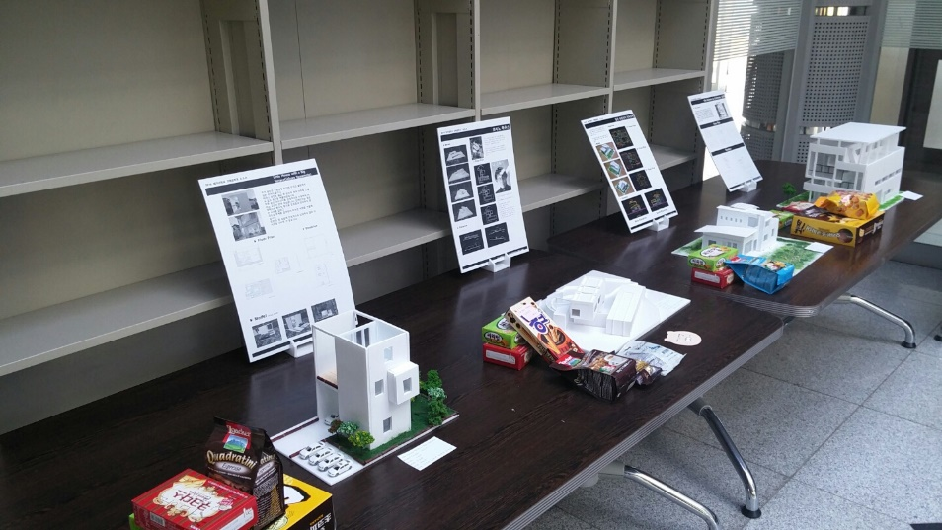
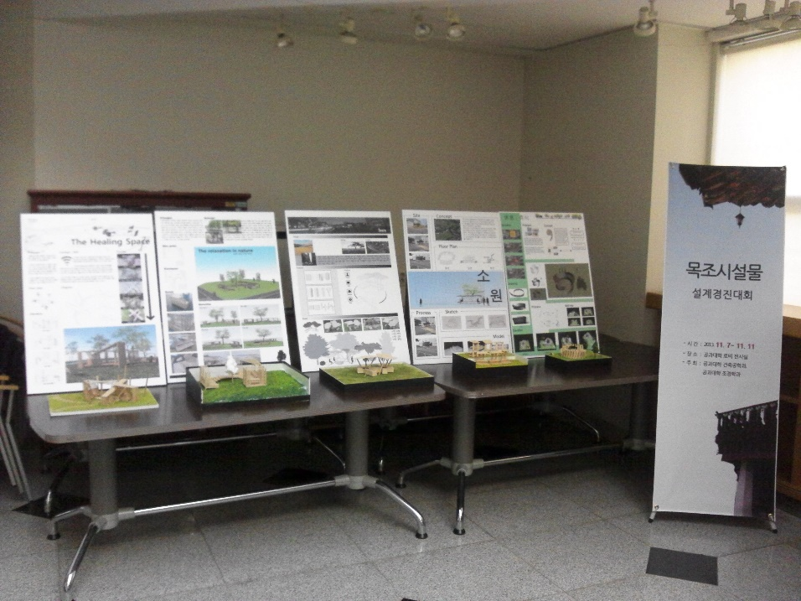
주택설계 경진대회
2) 추진 일정
2022. 09. :「건축설계(1)」 첫 주 수업 시
주택설계 경진대회 공고
2022. 12. : 작품 접수 및 심사
- 2022. 12 : 시상 및 전시회

Slide 12
주택설계 경진대회
3) 추진 내용 및 방법
❍ 2022학년도 2학기 개설되는 「건축설계(1)」을 수강하는 학생을 대상으로 건축설계의 주제별로 설계·계획·모형을 경진대회를 공고해 작품 접수 및 심사
❍ 우수 작품에 대해서는 장학금을 지급하고 전시회 개최

Slide 13
건축현장 견학
프로그램 개요
❍ 2022학년도 2학기 개설되는 「건축시공학(1)」 교과목을 수강하는 2학년 대상으로 재학생의 건축시공 기술 및 공법을 건축현장 견학을 통하여 간접 체험함으로써 전공 교과목에 관한 이해 증진
❍ 향후 건설현장에 취업하게 될 학생들에게 진로에 관한 간접경험의 기회 제공

Slide 14
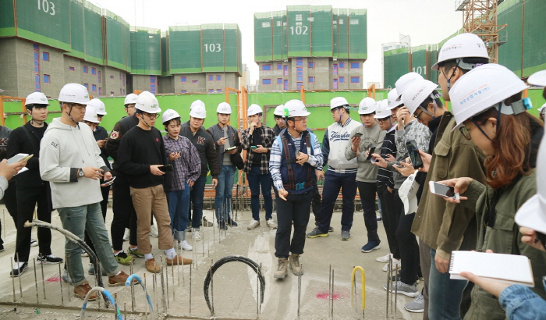
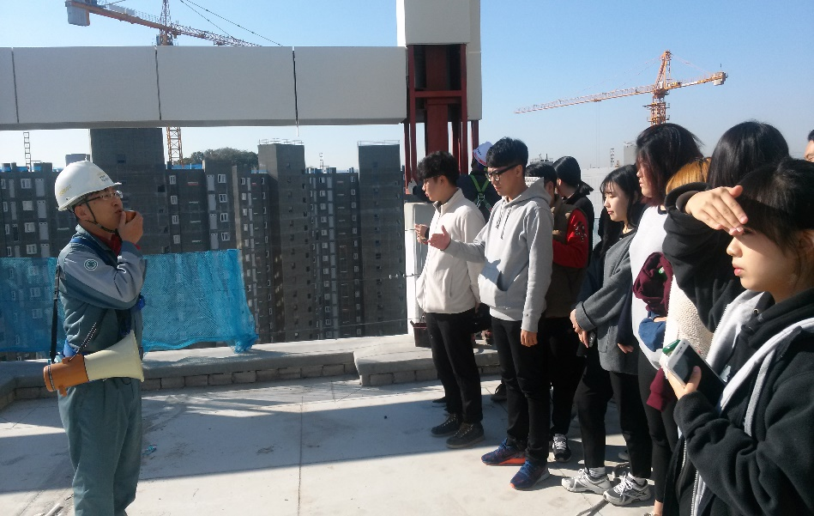
건축현장 견학
2) 추진 일정
- 2022. 09. : 견학 대상 건축시공 현장 섭외
- 2022. 10. ~ 11. : 「건축시공학(1)」 수업기간 내
건축시공 현장 견학

Slide 15
건축현장 견학
3) 추진 내용 및 방법
❍ 2022학년도 2학기 개설되는 「건축시공학(1)」 교과목의 수업기간 내 10월 ~ 11월 중에 건축시공 현장 방문
❍ 「건축시공학(1)」 교과목의 수강생은 건축전공을 접하는 2학년으로 건축현장을 견학하고 현장 기술진의 현장 소개를 접함으로써 건축현장을 간접경험을 할 수 있는 기회 제공

Slide 16
건축현장 견학
4) 세부일정
번호 | 예상 일정 |  | 예상인원 | 비고
1 | 09:00 ~ 09:30 | 집합 및 인원파악 | 40명 | 2팀으로 분산해 개별 현장 방문 가능
2 | 09:30 ~ 13:30 | 출발
3 | 14:00 ~ 16:00 | 현장 견학
4 | 16:00 ~ 20:00 | 도착 및 해산

Slide 17
MIDAS (BIM기반 구조해석S/W) 특강
프로그램 개요
❍ 현 건축공학과 구조 교과목은 건축기사 자격증을 중심으로 구성되어, 현재 실무에서 광범위하게 사용하는 구조해석 S/W(MIDAS Gen.) 교육을 통해 건축설계/시공 진로 희망자에게 건축구조를 좀 더 이해하여 서로 협업하는 융합 인재 필요
❍ 「건축설계(1)」교과목에서 수행한 팀 프로젝트(나만의 집짓기) 계획안을 대상으로 구조해석/설계를 수행하는 기본 프로세스를 S/W실습을 통해 역량 강화

Slide 18
MIDAS (BIM기반 구조해석S/W) 특강
2) 추진일정
- 2022. 09. : MIDAS Gen. Academic S/W 품의
- 2022. 11. : MIDAS 기본 교육 - 건축구조역학(2) 12주차 (또는 13주)
- 2022. 12. : MIDAS 실습 특강 - 나만의 집짓기’프로젝트 대상

Slide 19
MIDAS (BIM기반 구조해석S/W) 특강
3) 추진내용 및 방법
❍ 「건축구조역학(2)」 교과과정을 통해 전수강생에게 공통교육을 실시한 후 나만의 집짓기 프로젝트’팀 중 신청자에 한하여 실습교육을 이원화하여 진행
구분 | 주제 | 수강대상 | 비고
공통 | MIDAS S/W 기초교육 | 전 수강생 | 건축구조역학(2)
심화 | MIDAS S/W 실습 - ‘나만의 집짓기’ 프로젝트 기반 | 신청자 | 비교과 특강 (컴퓨터실)

Slide 20
건축문화기행
프로그램 개요
❍ 우수한 건축사례를 답사하여 현재 진행되고 있는 건축문화에 대한 이해를 도모하고 경험할 기회 제공
❍ 건축과 관련된 문화제 및 박람회 등의 견학과 참가를 통해 현재의 트렌드 및 기술 현황과 미래의 기술 동향을 파악하여 응용할 수 있는 아이디어 모색

Slide 21
건축문화기행
2) 추진 일정
2022. 07. ~ 08. : 우수 건축사례 및 2학기 개최 예정 건축 관련
문화행사 선정
- 2022. 09 : 행사계획 공고 및 참가자 모집
- 2022. 09. ~ 11. : 우수 건축사례 답사 및 건축문화 생사 견학

Slide 22
건축문화기행
3) 추진 내용 및 방법
번호 | 대구·경북 개최 예정 건축 관련 행사 | 일정 | 주최
1 | 경상북도 건축문화제 | 2022년 10월 상주 개최 예정 | 경상북도건축사회
2 | 대한민국 건축문화제 | 2022년 11월 대구 개최 예정 | 대구경북건축가회

Slide 23
취업 선배 특강
프로그램 개요
❍ 취업경쟁력 제고를 위해 관련 산업 분야의 동향, 취업 준비를 위한 방법(이력서 및 자기소개서 작성) 및 취업에 대한 마음가짐에 대해 취업에 성공한 졸업한 선배의 특강 시행
❍ 학생들의 취업 활동에 필요한 정보를 습득하고, 취업에 대비하는 능력 향상과 왜곡된 취업 신념과 잘못된 취업 준비로 놓칠 수 있는 취업 기회의 제고

Slide 24
취업 선배 특강
2) 추진 일정
- 2022. 10. ~ 11. : 취업 선배 특강 2회 실시
번호 | 일정 | 특강자 | 비고
1 | 2022학년도 2학기 – 10월 중 | 김동준 | 대우건설
2 | 2022학년도 2학기 – 11월 중 | 원준연 | 태영건설

Slide 25
건축 소프트웨어 실무 교육
프로그램 개요
❍ 건축 관련 전공 교과목 및 실무에서의 효율적 활용 및 시대적 요구에 부합하는 소프트웨어에 대한 지속적 교육 필요
❍ 건축설계, 건축시공, 환경설비 등 다양한 건축 관련 분야에 적합한 소프트웨어의 학습을 통해 전공 실무 역량 강화
❍ AUTO CAD, SKETCH-UP, BIM 등 건축 관련 기초 프로그램 중 AUTO CAD의 경우 2학기 정규수업으로 편성되어 있으므로 정규수업의 연장선상에서 건축공학과에 정규수업으로 개설되지 않은 SKETCH-UP의 비교과 프로그램 진행

Slide 26
건축 소프트웨어 실무 교육
2) 추진일정
- 2020. 09. : 교육내용 공고 및 참여 학생 모집
- 2020. 10. ~ 11. : 스케치업 이론 및 실습 교육 진행

Slide 27
주거환경개선 건축봉사
프로그램 개요
❍ 학교에서 배운 전공지식과 실무능력을 활용해 주변 지역의 노후주택을 수리(또는 환경 개선) 함으로써 건축공학과 재학생들에게 건설 현장을 직·간접적으로 체험할 수 있는 기회 제공
❍ 봉사활동을 통해 건설에서 가장 중요한 인간에 대한 존엄성과 가치를 인식하게 하고 사회성, 자신감, 지도력 및 공동체 의식을 함양

Slide 28
주거환경개선 건축봉사
2) 추진 일정
- 2022. 08. : 대상 주택 조사 및 선정
- 2022. 09. : 프로그램 공고 및 참가자 모집
- 2022. 10. ~ 12. : 노후주택 집수리

Slide 29
주거환경개선 건축봉사
3) 추진 내용 및 방법
❍ 2022학년도 2학기 기간 중 집수리 대상 지역과 주택(또는 주변 환경 개선지)을 선정하고 관련 내용을 공지하여 참가자 모집
❍ 전임교원과 재학생 20명 내외로 팀을 구성하여 해당 지역에서 집수리 봉사활동을 진행

